Slide 1
Telepítő csomag
Setup.exe készítés

Slide 2
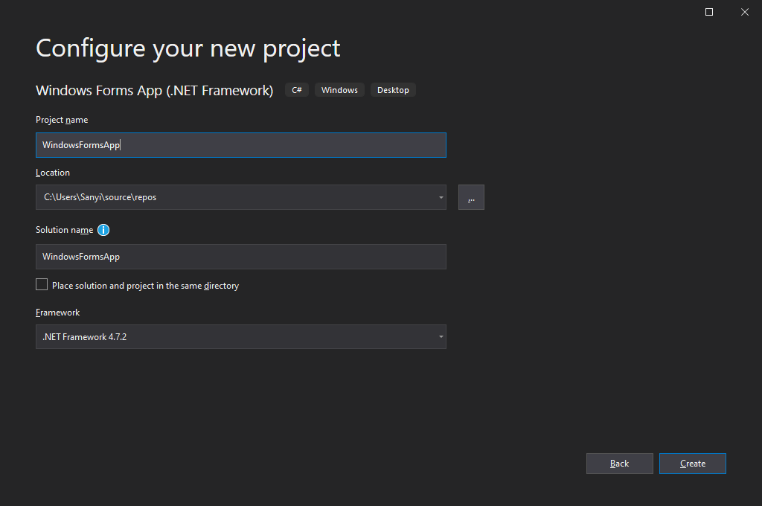
Project létrehozása

Slide 3
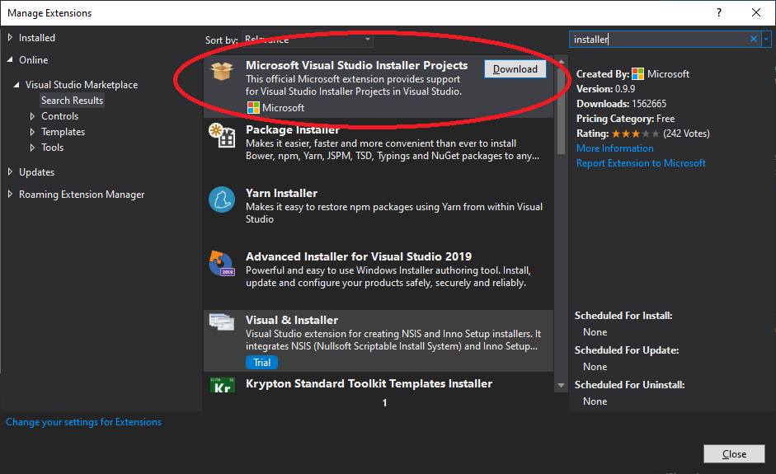
Bővítmény hozzáadása a VS 2019-hez

Slide 4
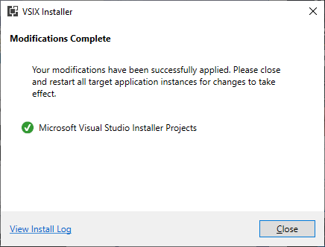
VS Installer futtatása

Slide 5
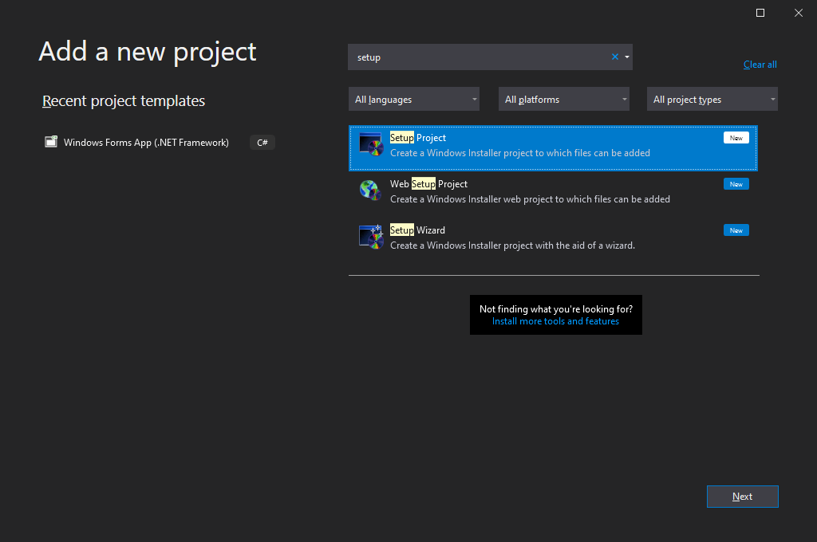

Slide 6
Leíró tulajdonságok beállítása
Author
Description
Manufacturer
TargetPlatform
…

Slide 7
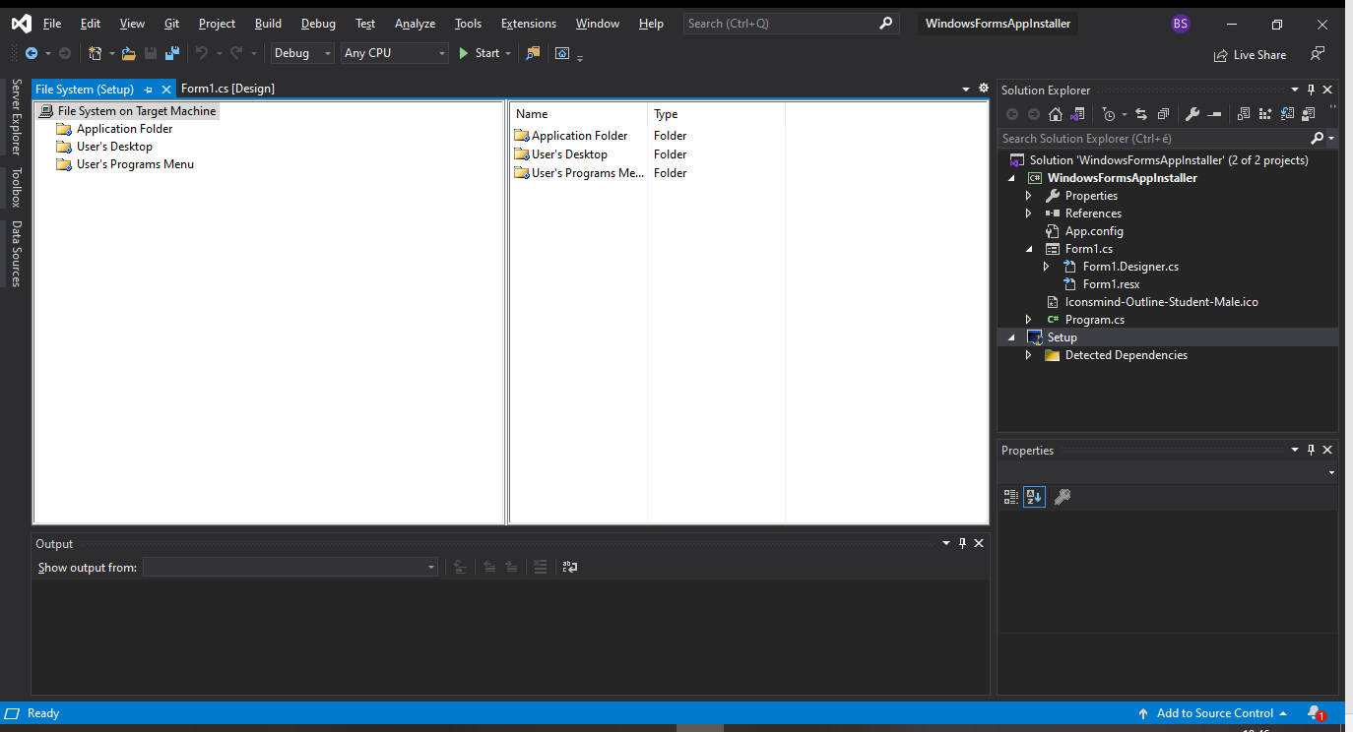
Setup project beállításai

Slide 8
Alkalmazás mappa - Application Folder Ez a Cél mappája, ahová telepíteni vagy átmásolni szeretné a teljes alkalmazást, így itt hozzáadhatja az összes fájlt, ami a projekthez tartozik
Felhasználói asztal - User’s Desktop Ez a mappa az Ön asztala, itt elhelyezhet egy alkalmazásfájl parancsikont.
A felhasználó programmenüje - User’s Programs Menu Ez a mappa a Start menü helyi mappája, itt is elhelyezhet egy parancsikont az alkalmazásfájlról, a súgófájlról vagy bármilyen dokumentumról stb.

Slide 9
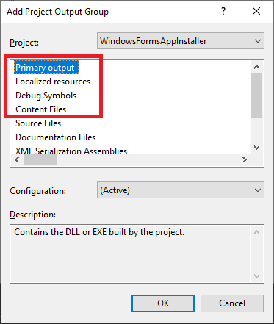
Egyéb tulajdonságok

Slide 10
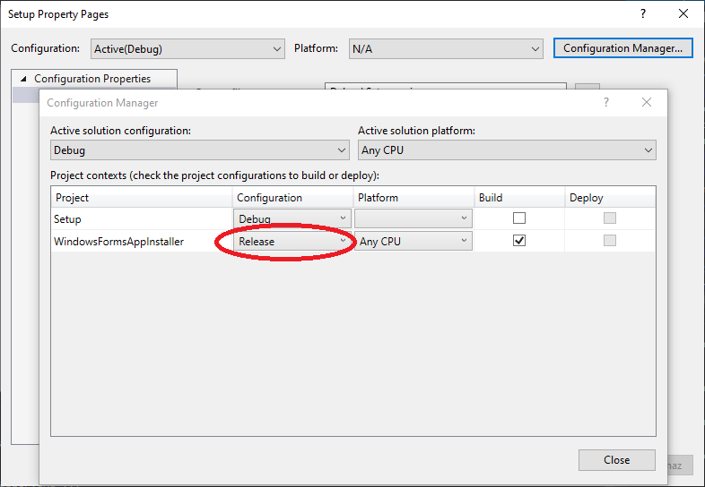
Végül

Slide 11
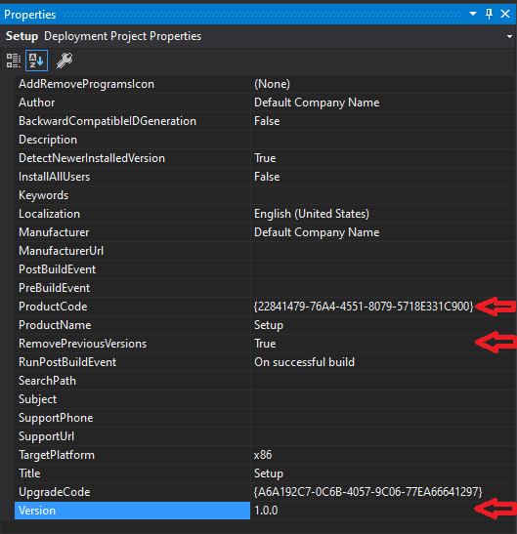
Upgrade engedélyezése
Verziószám átírása
ProductCode váltás engedélyezése
RemovePreviusVersions engedélyezése

